Slide 1
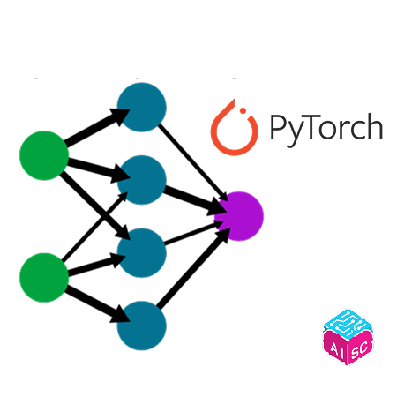
Introducción a la IA & ML III: Redes Neuronales

Slide 2

IA
IA
IA
IA
IA
IA

Slide 3
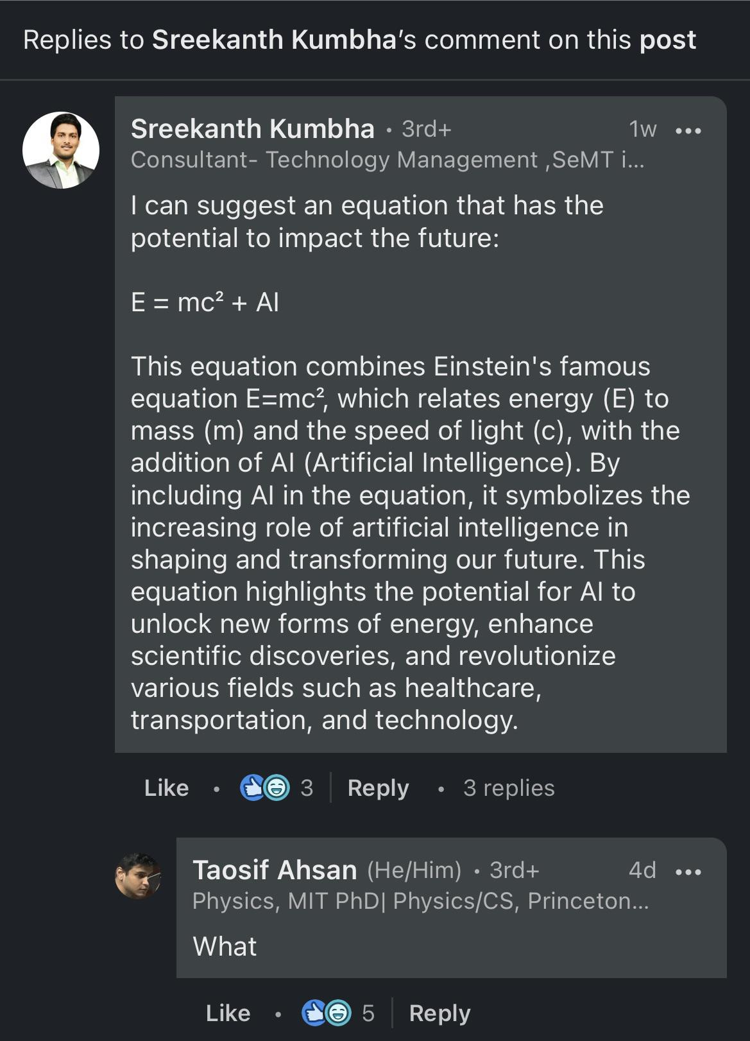

Slide 4
Introducción y Objetivos
Conceptos fundamentales
Optimización único parámetro con backpropagation
Optimización mútliples parámetros con backpropagation

Slide 5

Dinámica
http://www.aiscmadrid.com/events/evento.php?id=12

Slide 6
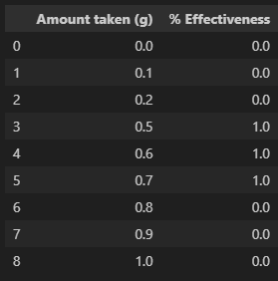
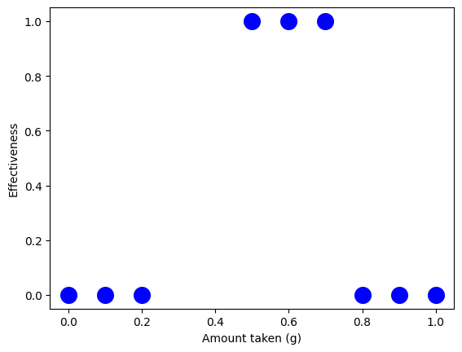
Conceptos fundamentales
Datos
Modelarlos

Slide 7
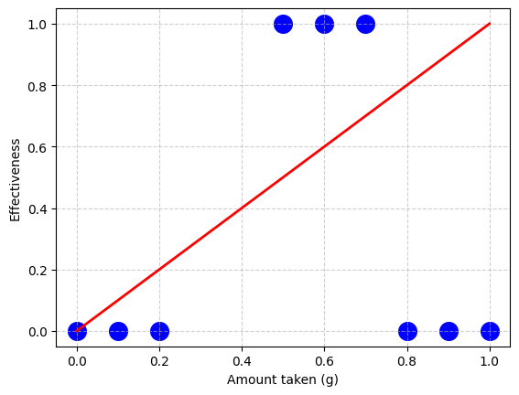
Conceptos fundamentales
Mala predicción

Slide 8
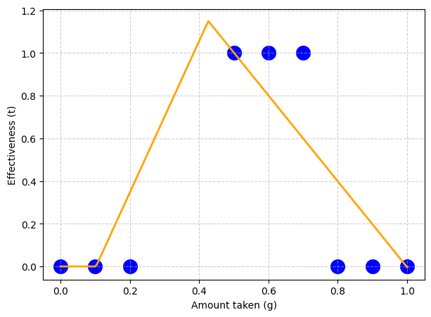
Conceptos fundamentales
Predicción de una NN (Neural Network)

Slide 9
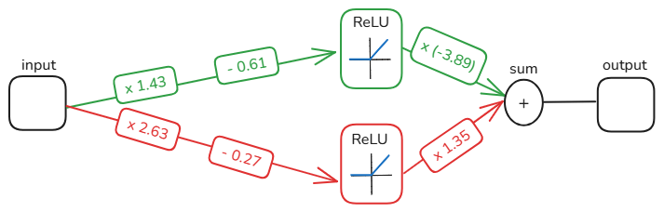
Conceptos fundamentales
Predicción de una NN (Neural Network)

Slide 10
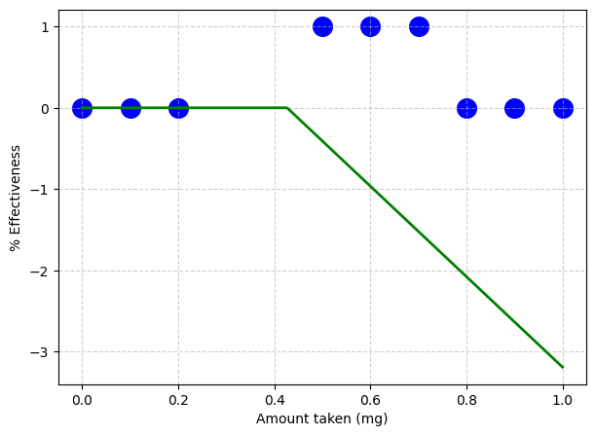
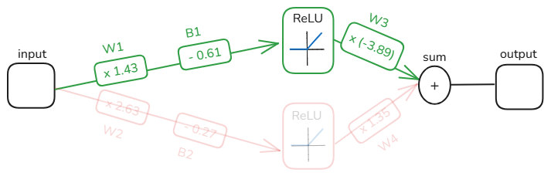
Conceptos fundamentales
Predicción de una NN (Neural Network)

Slide 11
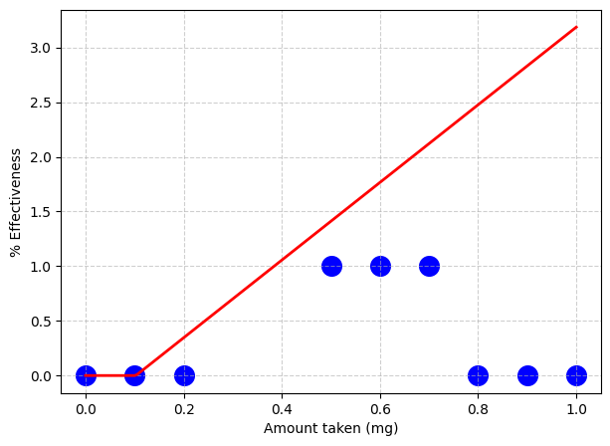
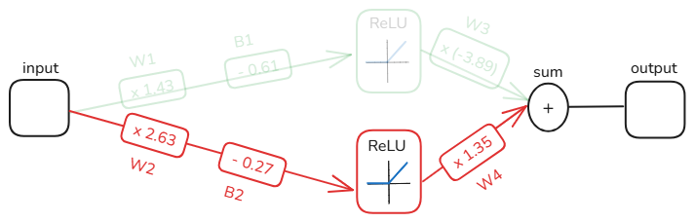
Conceptos fundamentales
Predicción de una NN (Neural Network)

Slide 12
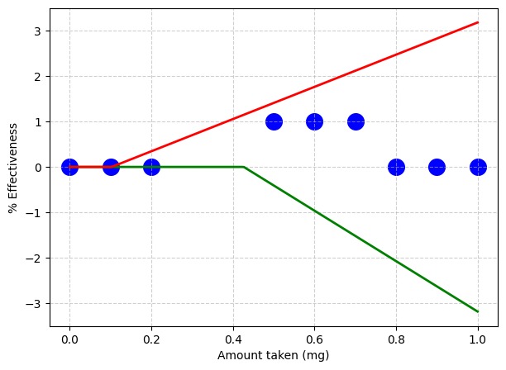
Conceptos fundamentales
Predicción de una NN (Neural Network)

Slide 13
Conceptos fundamentales
Predicción de una NN (Neural Network)

Slide 14
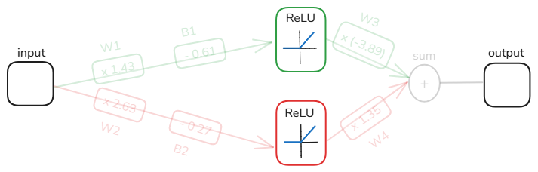


Conceptos fundamentales
Nodos

Slide 15
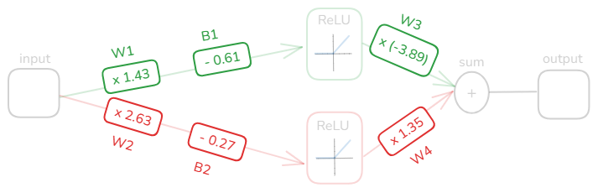
Conceptos fundamentales
Weights W1, W2(pesos)
Biases B1, B2 (sesgos)
Parameters

Slide 16
Conceptos fundamentales
Entrenar un modelo = Modificar el valor de los parámetros

Slide 17
Conceptos fundamentales
¿Cuántos parámetros?
“We are releasing two model sizes: gpt-oss-120b, which consists of 36 layers…”[1]
[1] gpt-oss-120b & gpt-oss-20b Model Card. OpenAI. https://arxiv.org/pdf/2508.10925

Slide 18
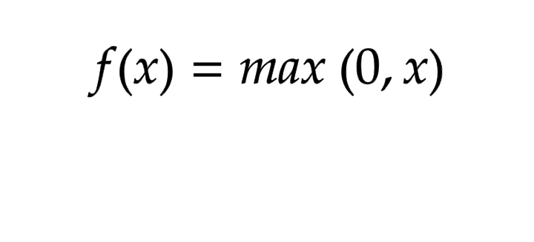
Conceptos fundamentales
Activation functions (funciones de activación)
ReLU (Rectified Linear Unit)

Slide 19
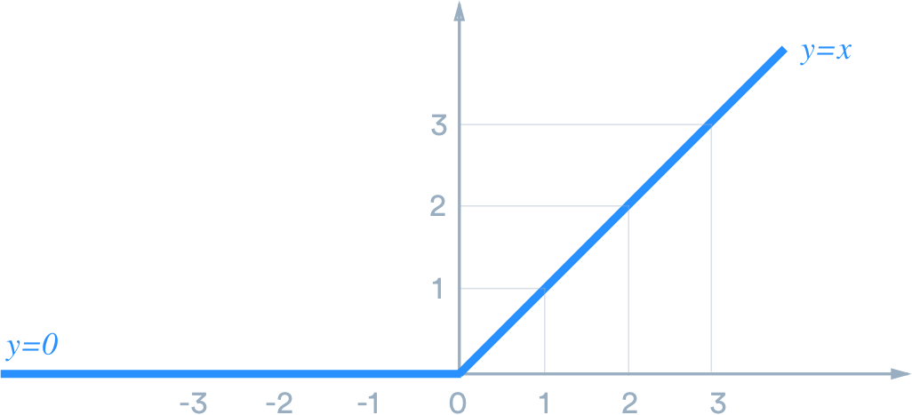
Conceptos fundamentales
Activation functions (funciones de activación)
ReLU (Rectified Linear Unit)

Slide 20
Conceptos fundamentales
Pass Forward (propagación hacia delante)

Slide 21

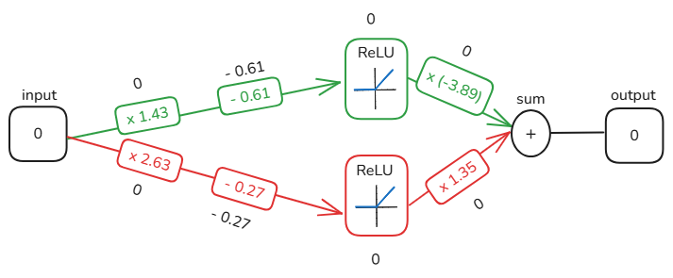
Conceptos fundamentales
Pass Forward (propagación hacia delante)

Slide 22
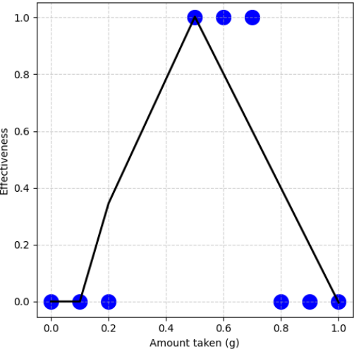
Conceptos fundamentales
Pass Forward (propagación hacia delante)

Slide 23
Conceptos fundamentales
¡Práctica!

Slide 24
Optimización único parámetro con backpropagation
Weights W1, W2, W3, W4
Biases B1, B2

Slide 25
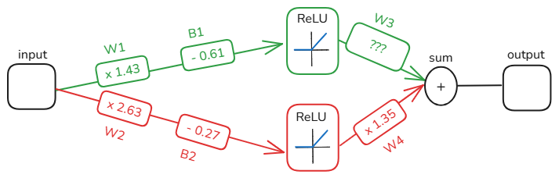
Optimización único parámetro con backpropagation
W3 única desconocida

Slide 26
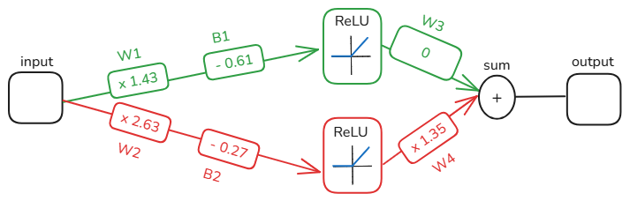
Optimización único parámetro con backpropagation
Suponemos W3 = 0

Slide 27
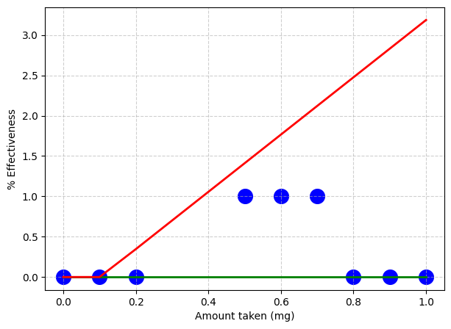
Optimización único parámetro con backpropagation

Slide 28
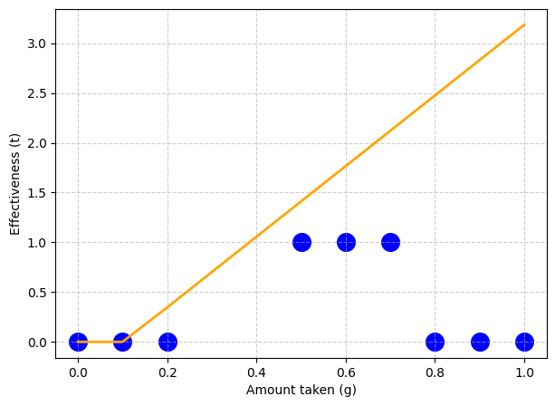
Optimización único parámetro con backpropagation

Slide 29
Optimización único parámetro con backpropagation
Cuantificar cómo de mala es una única predicción: Residual
Residual = Observed - Predicted

Slide 30
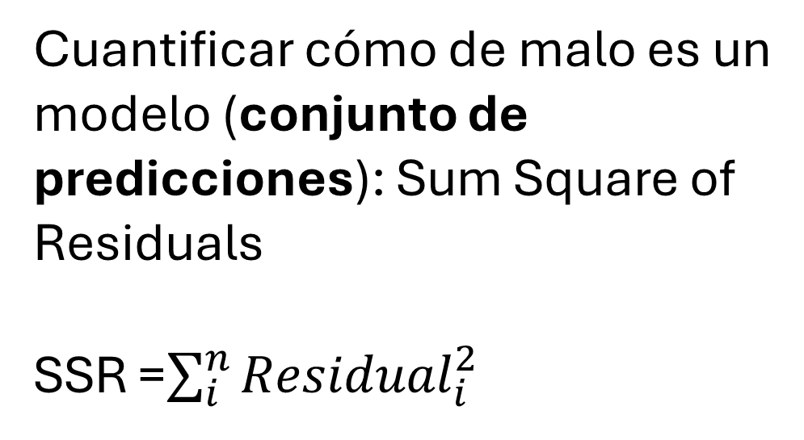
Optimización único parámetro con backpropagation
Cuantificar cómo de malo es un modelo (conjunto de predicciones): Sum Square of Residuals
SSR =$\sum_{i}^{n}{{Residual}_{i}^{2}}$

Slide 31
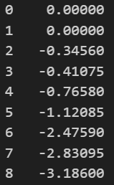
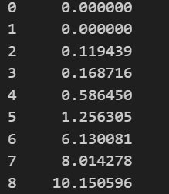
Optimización único parámetro con backpropagation
Residuals
Residuals^2

Slide 32
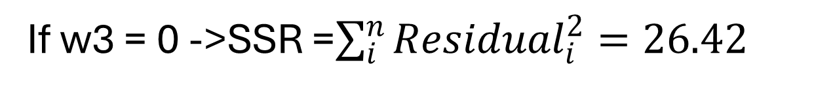
Optimización único parámetro con backpropagation
Residuals^2
If w3 = 0 ->SSR =$\sum_{i}^{n}{{Residual}_{i}^{2}=26.42}$

Slide 33
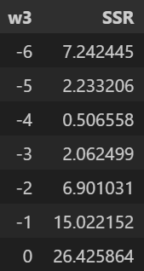
Optimización único parámetro con backpropagation
If w3 = 0 ->SSR =$\sum_{i}^{n}{{Residual}_{i}^{2}=26.42}$
-6
-5
-4
-3
-2
-1
7.24
2.23
0.5
2.06
6.9
15.02

Slide 34
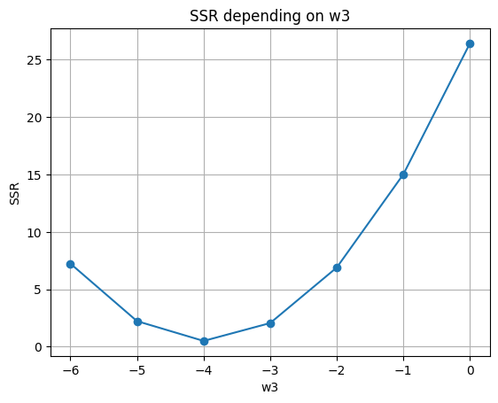
Optimización único parámetro con backpropagation

Slide 35
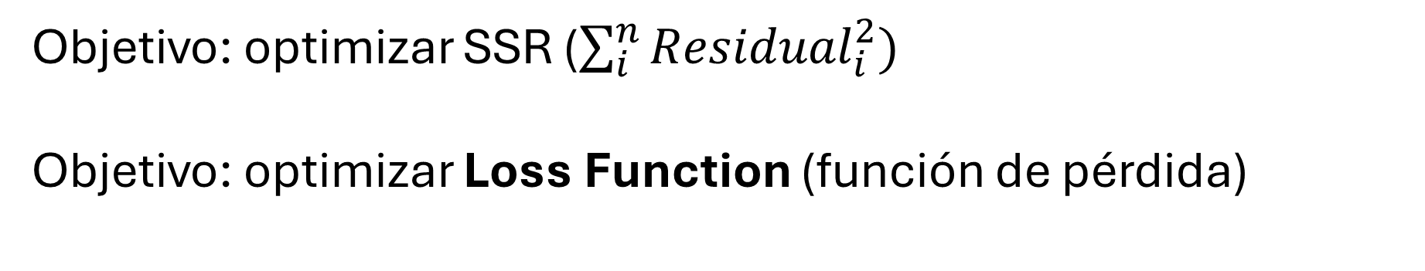
Optimización único parámetro con backpropagation
Objetivo: optimizar SSR ($\sum_{i}^{n}{{Residual}_{i}^{2})}$
Objetivo: optimizar Loss Function (función de pérdida)

Slide 36
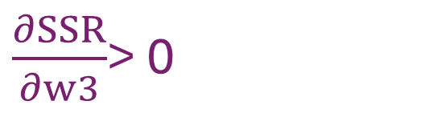
Optimización único parámetro con backpropagation
$\frac{∂SSR}{∂w3}$> 0

Slide 37
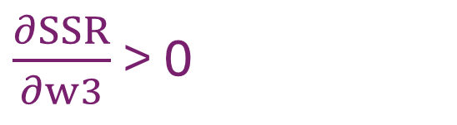
Optimización único parámetro con backpropagation
$\frac{∂SSR}{∂w3}$ > 0

Slide 38
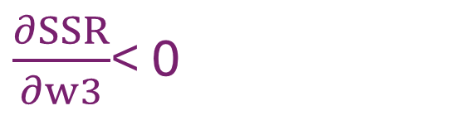
Optimización único parámetro con backpropagation
$\frac{∂SSR}{∂w3}$< 0

Slide 39
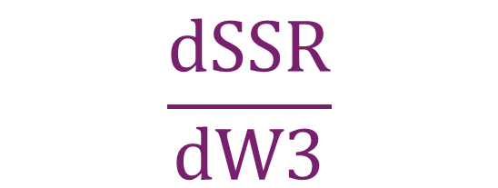
Optimización único parámetro con backpropagation
$$\frac{dSSR}{dW3}$$
Signo -> en qué dirección moverse
Magnitud -> cómo de lejos estamos

Slide 40
Optimización único parámetro con backpropagation
Residual = Observed - Predicted

Slide 41
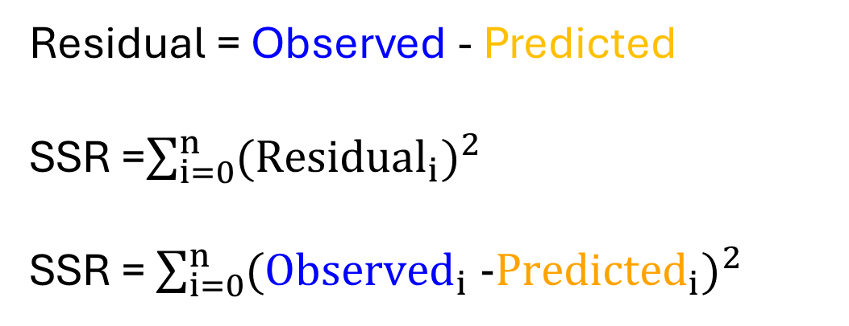
Optimización único parámetro con backpropagation
Residual = Observed - Predicted
SSR =$\sum_{i=0}^{n}{{{(Residual}_{i})}^{2}}$
SSR = $\sum_{i=0}^{n}{{{(Observed}_{i} −{Predicted}_{i})}^{2}}$

Slide 42
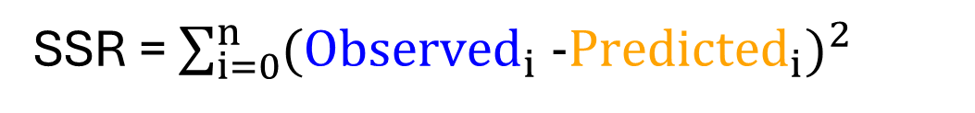
Optimización único parámetro con backpropagation
SSR = $\sum_{i=0}^{n}{{{(Observed}_{i} −{Predicted}_{i})}^{2}}$
Observed -> valores tabulados

Slide 43
Optimización único parámetro con backpropagation
SSR = $\sum_{i=0}^{n}{{{(Observed}_{i} −{Predicted}_{i})}^{2}}$
Predicted = upper + lower = (y x W3) + lower

Slide 44
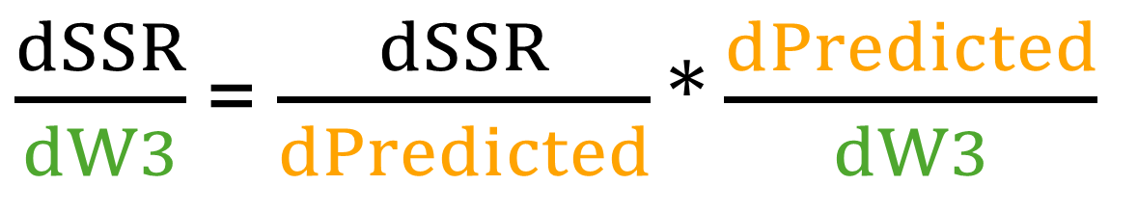
Optimización único parámetro con backpropagation
Chain Rule (Regla de la cadena)[2]
$\frac{dSSR}{dW3}$ = $\frac{dSSR}{dPredicted}∗\frac{dPredicted}{dW3}$
[2] More about the Chain Rule: https://blog.quantinsti.com/understanding-chain-rule/

Slide 45
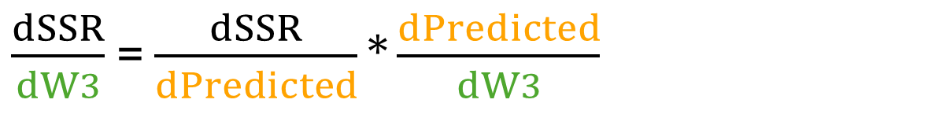
Optimización único parámetro con backpropagation
$\frac{dSSR}{dW3}$ = $\frac{dSSR}{dPredicted}∗\frac{dPredicted}{dW3}$
$\frac{dSSR}{dPredicted} = \frac{\sum_{i=0}^{n}{{{(Observed}_{i} −{Predicted}_{i})}^{2}}}{dPredicted}$ = $\sum_{i=0}^{n}{{{−2(Observed}_{i} −{Predicted}_{i})}^{}}$

Slide 46
Optimización único parámetro con backpropagation
$\frac{dSSR}{dW3}$ = $\frac{dSSR}{dPredicted}∗\frac{dPredicted}{dW3}$
$\frac{dPredicted}{dW3}= \frac{ \text{(}\text{y} \text{x} \text{W}\text{3) + }\text{lower} }{dW3}$ = y

Slide 47
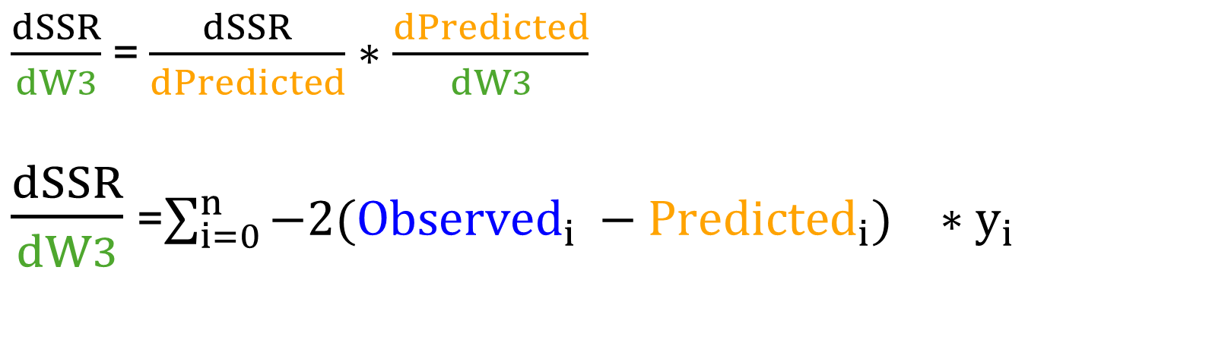
Optimización único parámetro con backpropagation
$\frac{dSSR}{dW3}$ = $\frac{dSSR}{dPredicted}∗\frac{dPredicted}{dW3}$
$\frac{dSSR}{dW3}$ =$\sum_{i=0}^{n}{{{−2(Observed}_{i} −{Predicted}_{i})}^{}}∗y_{i}$

Slide 48
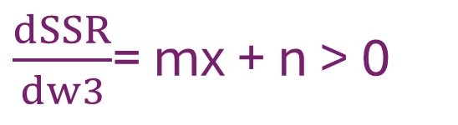
Optimización único parámetro con backpropagation
$\frac{dSSR}{dw3}$= mx + n > 0

Slide 49
Optimización único parámetro con backpropagation
$\frac{dSSR}{dW3}$ = $\frac{dSSR}{dPredicted}∗\frac{dPredicted}{dW3}$
$\frac{dSSR}{dW3}$ =$\sum_{i=0}^{n}{{{−2(Observed}_{i} −{Predicted}_{i})}^{}}∗y_{i}$

Slide 50
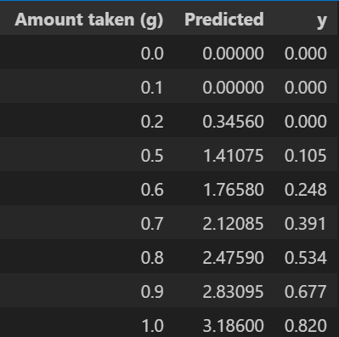
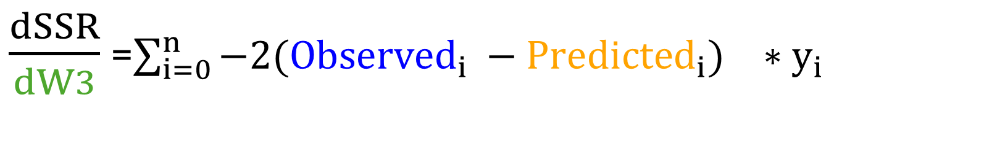
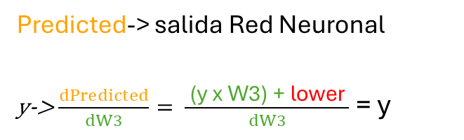
Optimización único parámetro con backpropagation
$\frac{dSSR}{dW3}$ =$\sum_{i=0}^{n}{{{−2(Observed}_{i} −{Predicted}_{i})}^{}}∗y_{i}$
Observed-> valores tabulados
(Amount taken (g))
Predicted-> salida Red Neuronal
y-> $\frac{dPredicted}{dW3}= \frac{ \text{(}\text{y} \text{x} \text{W}\text{3) + }\text{lower} }{dW3}$ = y

Slide 51
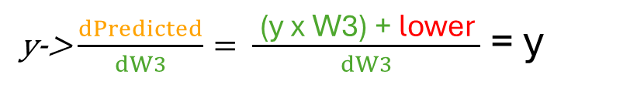



Optimización único parámetro con backpropagation
y-> $\frac{dPredicted}{dW3}= \frac{ \text{(}\text{y} \text{x} \text{W}\text{3) + }\text{lower} }{dW3}$ = y

Slide 52
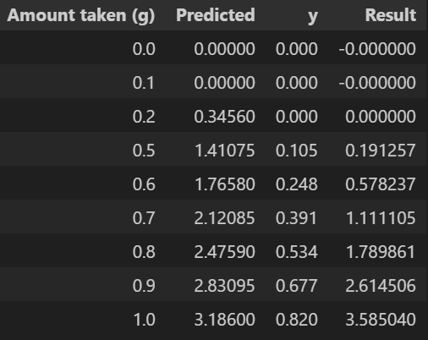
Optimización único parámetro con backpropagation
$\frac{dSSR}{dW3}$ =$\sum_{i=0}^{n}{{{−2(Observed}_{i} −{Predicted}_{i})}^{}}∗y_{i}$
Si sumamos todo Result = 9.87

Slide 53
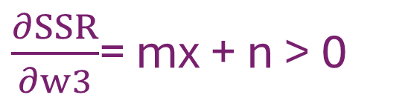
Optimización único parámetro con backpropagation
$\frac{∂SSR}{∂w3}$= mx + n > 0
Pendiente = 9.87

Slide 54
Optimización único parámetro con backpropagation
Moverse hacia la izquierda
¿Cuánto?

Slide 55
Optimización único parámetro con backpropagation
Moverse hacia la izquierda
¿Cuánto?

Slide 56
Optimización único parámetro con backpropagation
Moverse hacia la izquierda
¿Cuánto?

Slide 57
Optimización único parámetro con backpropagation
Learning Rate (Ratio de aprendizaje)
Step Size = Derivative x Learning Rate

Slide 58
Optimización único parámetro con backpropagation
Learning Rate (Ratio de aprendizaje)
Step Size = Derivative x Learning Rate
New W3 = Old W3 - Step Size

Slide 59
Optimización único parámetro con backpropagation
Pendiente = 9.87
Learning Rate = 0.01
Step Size = 9.87 x 0.01 = 0.0987
New W3 = 0 – 0.0987 = -0.0987

Slide 60
Optimización único parámetro con backpropagation
New W3 = 0 – 0.0987 = -0.0987
W3 = New W3
Repetir!

Slide 61
Optimización único parámetro con backpropagation
Forward pass
Actualización W3
Backpropagation

Slide 62
Optimización único parámetro con backpropagation
¡Práctica!

Slide 63
Optimización mútliples parámetros con backpropagation

Slide 64
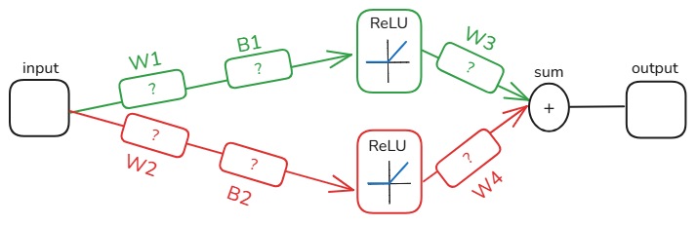
Optimización mútliples parámetros con backpropagation

Slide 65
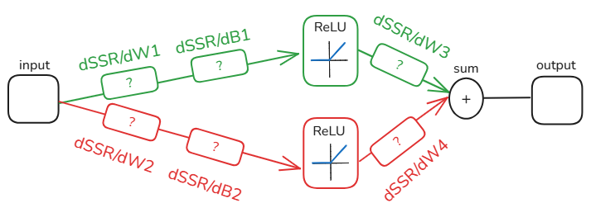
Optimización mútliples parámetros con backpropagation

Slide 66
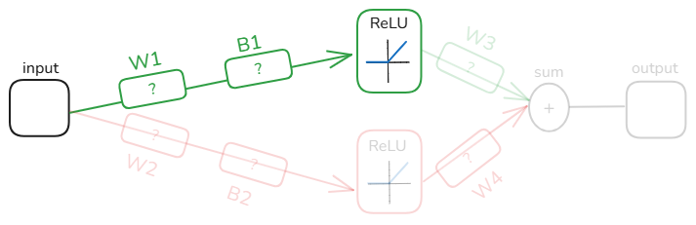
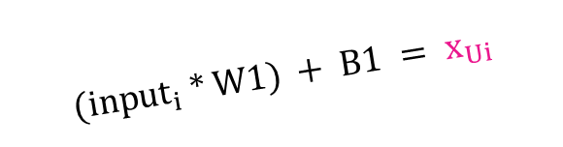
Optimización mútliples parámetros con backpropagation
$$({input}_{i} ∗ W1) + B1 = x_{Ui}$$

Slide 67

Optimización mútliples parámetros con backpropagation
Max($x_{Ui}, 0)=y_{Ui}$
$$({input}_{i} ∗ W1) + B1 = x_{Ui}$$

Slide 68
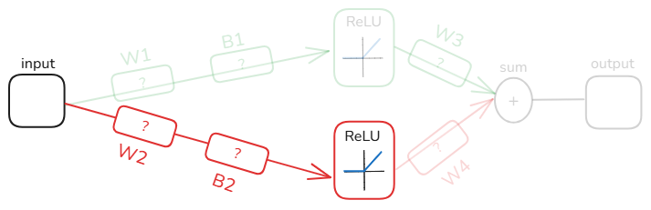

Optimización mútliples parámetros con backpropagation
$$({input}_{i} ∗ W2) + B2 = x_{Li}$$

Slide 69

Optimización mútliples parámetros con backpropagation
$$({input}_{i} ∗ W2) + B2 = x_{Li}$$
Max($x_{Li}, 0)=y_{Li}$

Slide 70




Optimización mútliples parámetros con backpropagation
$$y_{Ti}∗W3$$
$$y_{Li}∗W4$$
Predicted = $(y_{Ti}∗W3) +{(y}_{Li}∗W3$)

Slide 71


Optimización mútliples parámetros con backpropagation
Predicted = $(y_{Ti}∗W3) +{(y}_{Li}∗W4$)
SSR = $\sum_{i=0}^{n}{{{(Observed}_{i} −{Predicted}_{i})}^{2}}$

Slide 72

Optimización mútliples parámetros con backpropagation
$\frac{dSSR}{dW4}$ = $\frac{dSSR}{dPredicted}x \frac{dPredicted}{dW4}$

Slide 73


Optimización mútliples parámetros con backpropagation
$\frac{dSSR}{dW4}$ = $\frac{dSSR}{dPredicted}x \frac{dPredicted}{dW4}$
SSR = $\sum_{i=0}^{n}{{{(Observed}_{i} −{Predicted}_{i})}^{2}}$
Predicted = $(y_{Ti}∗W3) +{(y}_{Li}∗W4$)

Slide 74

Optimización mútliples parámetros con backpropagation
$\frac{dSSR}{dW4}$= $\frac{d\sum_{i=0}^{n}{{{(Observed}_{i} −{Predicted}_{i})}^{2}}}{dPredicted} x \frac{d[(y_{Ti}∗W3) +{(y}_{Li}∗W4\text{)}\text{]} }{dW4}$

Slide 75
Optimización mútliples parámetros con backpropagation
$\frac{dSSR}{dW4}$= $\sum_{i=0}^{n}{{{−2(Observed}_{i} −{Predicted}_{i})}^{} x (y_{Li})}$

Slide 76



Optimización mútliples parámetros con backpropagation
Lower Branch: derivative expression
$\frac{dSSR}{dW4}$=$\frac{dSSR}{dPredicted}x \frac{dPredicted}{dW4}$
$\frac{dSSR}{dB2}$=$\frac{dSSR}{dPredicted}x \frac{dPredicted}{dy_{L_{}}}$ x $\frac{dy_{L_{}}}{dX_{L_{}}}\text{x} \frac{dX_{L_{}}}{dB2}$
$\frac{dSSR}{dW2}$=$\frac{dSSR}{dPredicted}x \frac{dPredicted}{dy_{L_{}}}$ x $\frac{dy_{L_{}}}{dX_{L_{}}}\text{x} \frac{dX_{L_{}}}{dW2}$

Slide 77



Optimización mútliples parámetros con backpropagation
Upper Branch: derivative expression
$\frac{dSSR}{dW3}$=$\frac{dSSR}{dPredicted}x \frac{dPredicted}{dW3}$
$\frac{dSSR}{dB1}$=$\frac{dSSR}{dPredicted}x \frac{dPredicted}{dy_{T_{}}}$ x $\frac{dy_{T_{}}}{dX_{T_{}}}\text{x} \frac{dX_{T_{}}}{dB1}$
$\frac{dSSR}{dW1}$=$\frac{dSSR}{dPredicted}x \frac{dPredicted}{dy_{T_{}}}$ x $\frac{dy_{T_{}}}{dX_{T_{}}}\text{x} \frac{dX_{T_{}}}{dW1}$

Slide 78

Optimización mútliples parámetros con backpropagation
Upper Branch: derivative value
$\frac{dSSR}{dW3}$=$\sum_{i=0}^{n}{{{−2(Observed}_{i} −{Predicted}_{i})}^{} x (y_{Ui})}$
$\frac{dSSR}{dB1}$=$\sum_{i=0}^{n}{{{−2(Observed}_{i} −{Predicted}_{i})}^{} x (W3)}$x$\left\{\begin{aligned}0,X_{Ui} <0 \\ 1,X_{Ui }> 0\end{aligned}\right.x 1$
$\frac{dSSR}{dW1}$=$\sum_{i=0}^{n}{{{−2(Observed}_{i} −{Predicted}_{i})}^{} x (W3)}$x$\left\{\begin{aligned}0,X_{Ui} <0 \\ 1,X_{Ui }> 0\end{aligned}\right.x {Dose}_{i}$

Slide 79

Optimización mútliples parámetros con backpropagation
Lower Branch: derivative value
$\frac{dSSR}{dW4}$=$\sum_{i=0}^{n}{{{−2(Observed}_{i} −{Predicted}_{i})}^{} x (y_{Li})}$
$\frac{dSSR}{dB2}$=$\sum_{i=0}^{n}{{{−2(Observed}_{i} −{Predicted}_{i})}^{} x (W4)}$x$\left\{\begin{aligned}0,X_{Li} <0 \\ 1,X_{Li }> 0\end{aligned}\right.x 1$
$\frac{dSSR}{dW2}$=$\sum_{i=0}^{n}{{{−2(Observed}_{i} −{Predicted}_{i})}^{} x (W4)}$x$\left\{\begin{aligned}0,X_{Li} <0 \\ 1,X_{Li }> 0\end{aligned}\right.x {Dose}_{i}$

Slide 80
Optimización mútliples parámetros con backpropagation
¡Práctica!

Slide 81
Q&A

Slide 82



